Slide 1
Balistika
Matúš Mičieta, 1.C

Slide 2
Balistika
Je to veda, ktorá sa zaoberá pohybom striel, projektilov, granátov, rakiet, a podobne...
z gréckeho slova βαλλειν = vrhať, hádzať
Teoretická aj experimentálna veda

Slide 3
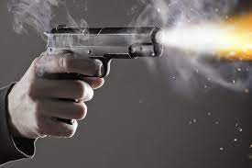
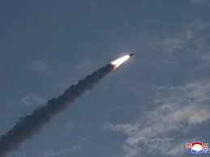
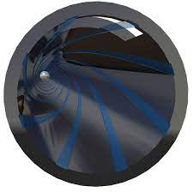
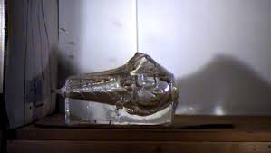
Balistika - druhy
Balistiku delíme:
vnútorná
vonkajšia
cieľová (ranivá) balistika
prechodná balistika

Slide 4
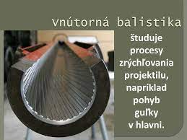
Balistika - vnútorná
Zaoberá sa pohybom strely vo vnútri hlavne a všetkými dejmi súvisiacimi s pohybom a vývinom strely v hlavni (prvotný pohyb vystreleného projektilu, jeho štart a zrýchľovanie) až po opustenie hlavne strelou

Slide 5
Balistika - vnútorná
Faktory ovplyvňujúce vnútornú balistiku:
Kapacita komory na strelný prach, veľkosť a tvar
Relatívna rýchlosť horenia a vlastnosti spaľovania používaného prachu
Množstvo použitého prachu a spôsob vyplnenia komory na strelný prach
Priemer, hmotnosť a celková plocha projektilu
Dĺžka a vnútorné rozmery hlavne
Rýchlosť vznietenia paliva
Teplota pri ktorej sa palivo vznieti

Slide 6
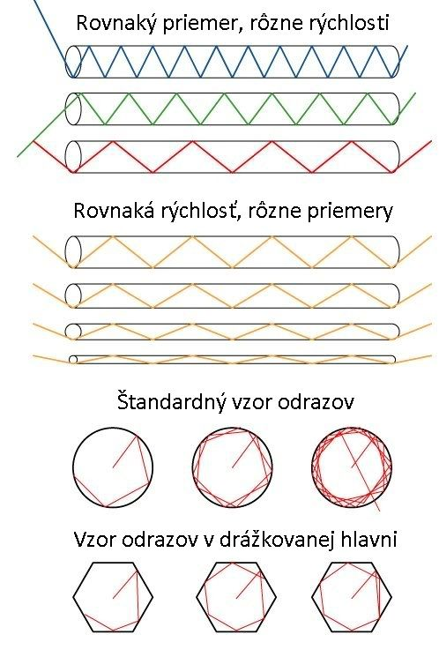
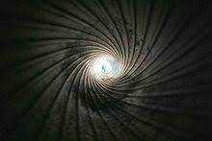
Balistika - vnútorná
Drážkovanie hlavne
Drážky v hlavni spôsobujú roztočenie projektilu okolo pozdĺžnej osi a zlepšujú tak dostrel a presnosť streľby

Slide 7
Spätný ráz pri výstrele
Spätný ráz pri výstrele:
pôsobí od počiatku pohybu strely a dosahuje najväčšiu silu keď strela opúšťa hlaveň, a má aj najväčšiu rýchlosť.
Chvenie hlavne a spätný ráz spôsobujú zmenu polohy hlavne v okamihu výstrelu. Pretože spätný ráz prijíma rameno strelca, ktoré leží pod osou hlavne, dvojica síl, ktorá sa vytvára, dvíha hlaveň hore.
Veľkosť uhla, ktorý vzniká medzi osou hlavne pred výstrelom a v okamihu, keď strela opúšťa hlaveň, závisí od vzdialenosti medzi ústím hlavne a ramenom strelca. O čo je táto vzdialenosť väčšia, o to je väčší aj uhol. Tento uhol sa nazýva uhol zdvihu.

Slide 8
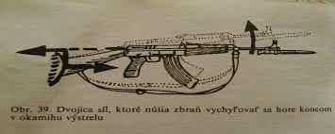
Spätný ráz pri výstrele - obrázok

Slide 9
Balistika - vonkajšia
Zaoberá sa chovaním strely počas letu, vo fáze medzi zbraňou a cieľom
Jej prvou fázou je prechodná balistika - skúma správanie strely v blízkosti od ústia hlavne, kedy je strela ovplyvňovaná nielen prostredím, ale aj plynmi vznikajúcimi pri výstrele a vychádzajúcimi zároveň so strelou
Hlavnými silami, ktorými sa zaoberá sú odpor vzduchu a zemská gravitácia

Slide 10
Balistika - vonkajšia
Vplyvy na dráhu strely:
Gravitácia
Spomaľujúce účinky atmosféry na projektil: S vyššou teplotou vzduchu klesá jeho hustota. Zmena o 20° sa rovná zmene 1 MOA. Ak je teplota o 20°vyššia ako teplota v teplota pri zamierení, projektil bude letieť o 1 palec=29 mm (inch) vyššie na 100 m, 2 palce=cca 60 mm na 200 m, 3 palce na 300 m atď.
Výška/Barometrický tlak
Vlhkosť
Účinnosť projektilu: Dokonalý projektil má koeficient 1. Projektily dosahujú koeficient v intervale od 0,5 do 0,6.

Slide 11
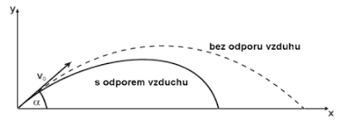
Balistika - vonkajšia
Balistická krivka
Dráhu, ktorú prekoná strela po opustení hlavne až po bod jej doletu, voláme balistická krivka – má parabolický tvar
V reálnej situácií sa strela pohybuje po nepravidelnej krivke, ktorá nemá presný matematický zápis

Slide 12
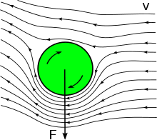
Balistika – Magnusov efekt
Magnusov efekt: vznik bočnej sily, ktorá vzniká obtekaním rotujúceho telesa plynom či kvapalinou. Jedná sa o vzájomné silové pôsobenie viskózneho prostredia a rotujúceho telesa s nenulovou rýchlosťou. Je to jav, pri ktorom rotujúce teleso vytvára okolo seba vír, pričom na teleso pôsobí sila približne kolmá na stred prúdenia okolitého vzduchu.

Slide 13
Balistika - cieľová
Alebo terminálna, koncová, ranivá balistika sa zaoberá javmi pri dopade strely na cieľ a pri prenikaní do cieľa. Skúma prenikanie strely do rôznych materiálov.
Využíva sa pri skúškach striel. Výsledný efekt dopadu strely a prenikania strely do živého organizmu a rozsah takto vzniknutého poškodenia sa označuje ako ranivosť.
Skúšky ručných strelných zbraní sa robia napríklad výstrelom do gélovej hmoty a skúma sa tvar a rozmery dočasného a trvalého strelného kanálu a celkový rozsah poškodenia

Slide 14
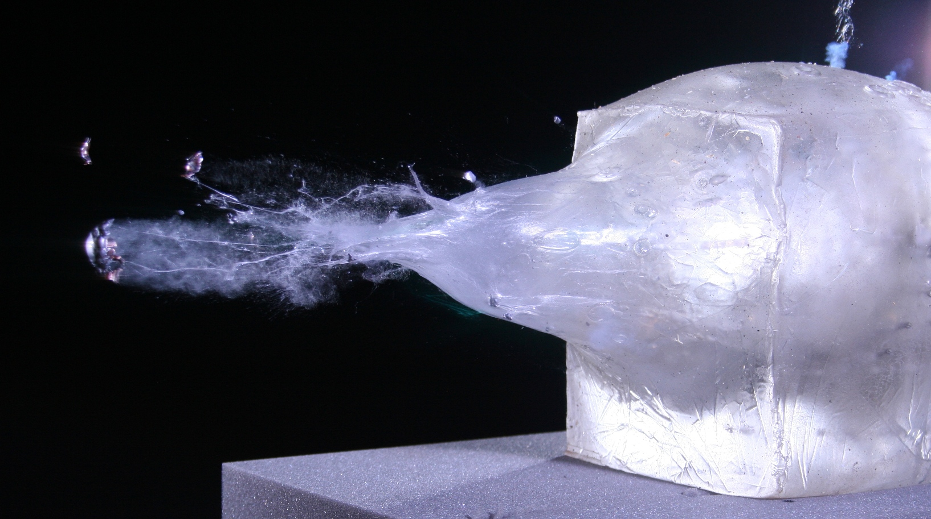
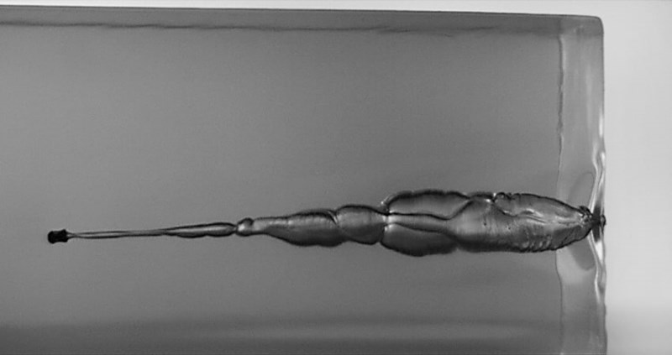
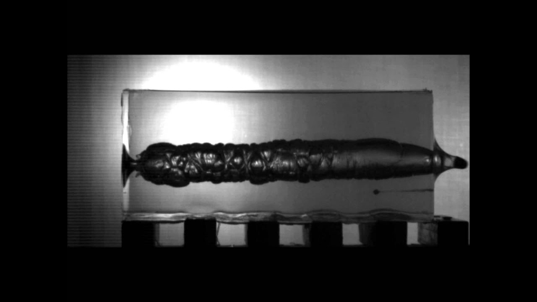
Balistika - cieľová

Slide 15
Ďakujem za pozornosť
Zdroj: internet

